Slide 1
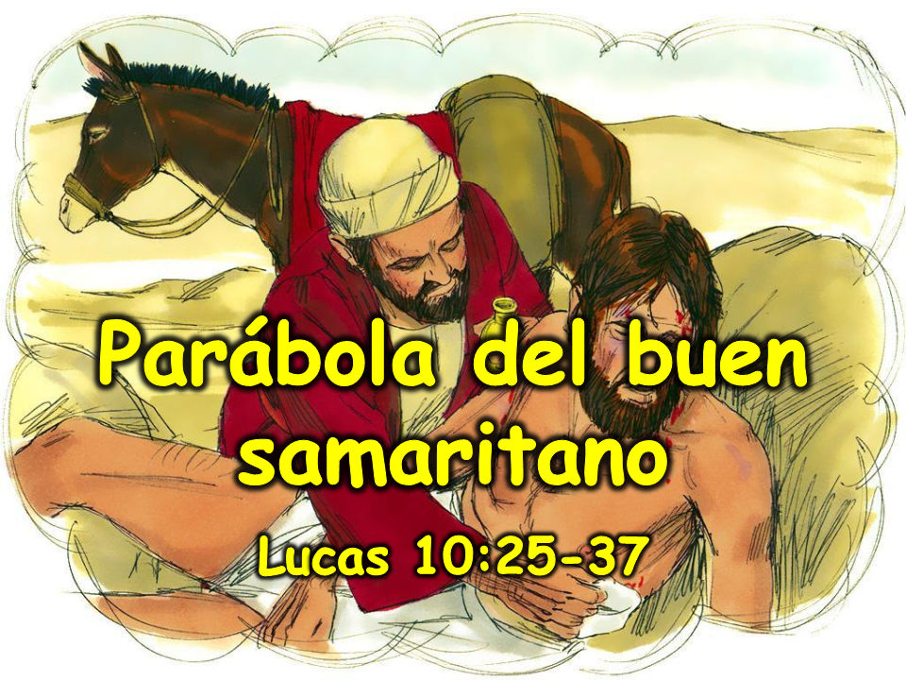
misionleccionesbiblicas.org Parábola del buen samaritano
‹#›
Notes:
1. Portada: Parábola del buen samaritano (Lucas 10:25-37)

Slide 2
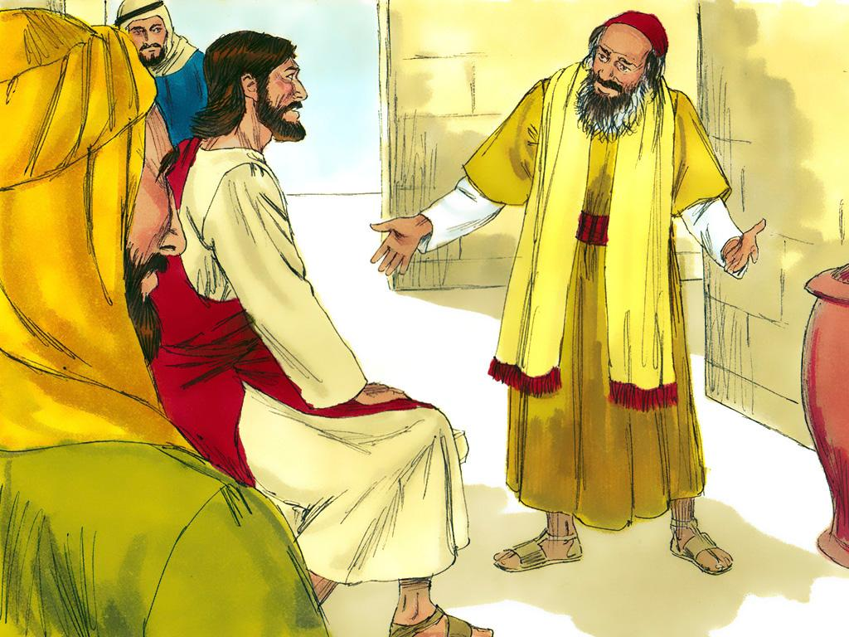
misionleccionesbiblicas.org Parábola del buen samaritano
‹#›
Notes:
2. Dondequiera que iba Jesús, la gente venía para escucharlo hablar acerca de Dios. Les encantaba oírle contar parábolas. Las parábolas eran historias que ayudaban a las personas a entender lecciones importantes.
Una vez, un hombre que era experto en la Ley de Dios le preguntó a Jesús: “Maestro, ¿qué debo hacer para vivir para siempre?”
Jesús sabía que ese hombre era un experto en las leyes del Antiguo Testamento. Le preguntó qué decía la Ley del Antiguo Testamento que debía hacer una persona para vivir para siempre.

Slide 3
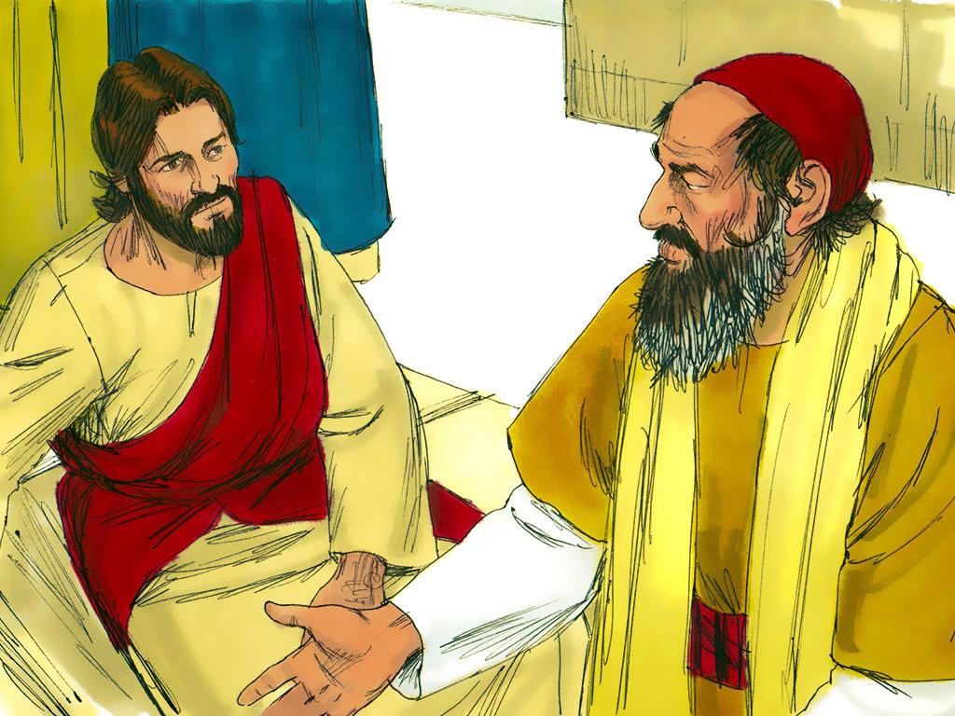
misionleccionesbiblicas.org Parábola del buen samaritano
‹#›
Notes:
3. La respuesta del hombre fue: “Ama al Señor tu Dios con todo tu corazón, con toda tu alma, con todas tus fuerzas y con toda tu mente, y, ama a tu prójimo como a ti mismo.”
Jesús le dijo al hombre que su respuesta era correcta. Ese era el mandamiento más importante. Esa es la manera de vivir para siempre.
Entonces el hombre preguntó sobre amar al prójimo como a uno mismo. ¿Tenía que amar a todos sus prójimos o solo a los que vivían cerca? Le preguntó a Jesús: “¿Quién es mi prójimo?”
En lugar de darle una respuesta directa, Jesús le contó una parábola. Esta es la parábola:

Slide 4
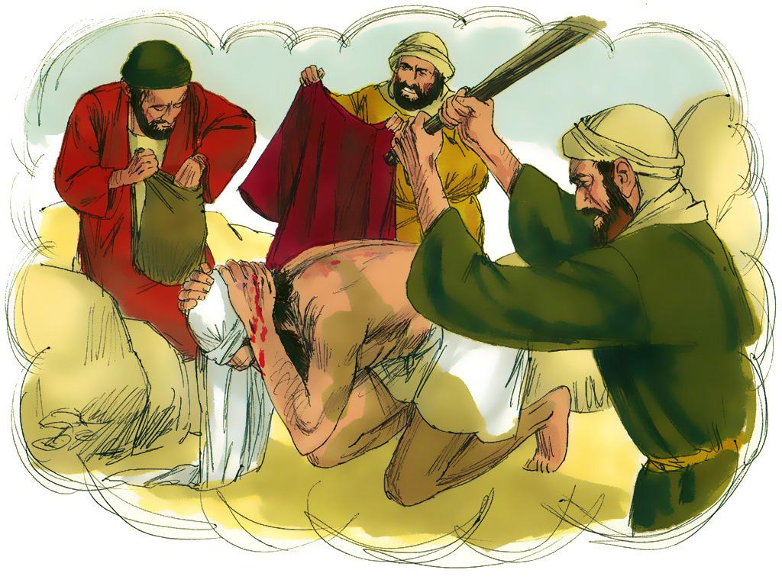
misionleccionesbiblicas.org Parábola del buen samaritano
‹#›
Notes:
4.Un hombre viajaba solo desde Jerusalén hacia el pueblo de Jericó. Mientras iba por el camino, unos ladrones lo atacaron. Lo golpearon y le quitaron todo lo que tenía – ¡hasta la ropa! El hombre quedó completamente solo en el camino. Esperó y esperó a que alguien pasara y lo ayudara.

Slide 5
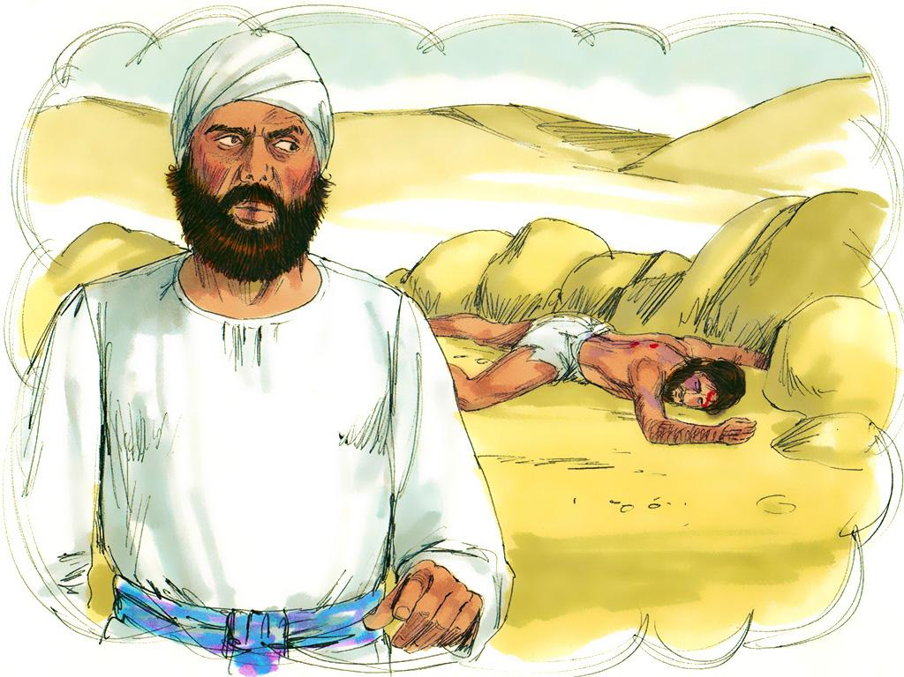
misionleccionesbiblicas.org Parábola del buen samaritano
‹#›
Notes:
5. Un sacerdote venía caminando por el camino. Los sacerdotes eran los ayudantes de Dios en el templo. Sabían cómo adorar a Dios. Conocían todas las reglas de Dios. ¿Crees que el sacerdote ayudó al hombre? No, el sacerdote se fue al otro lado del camino y pasó junto al hombre sin ayudarlo.

Slide 6
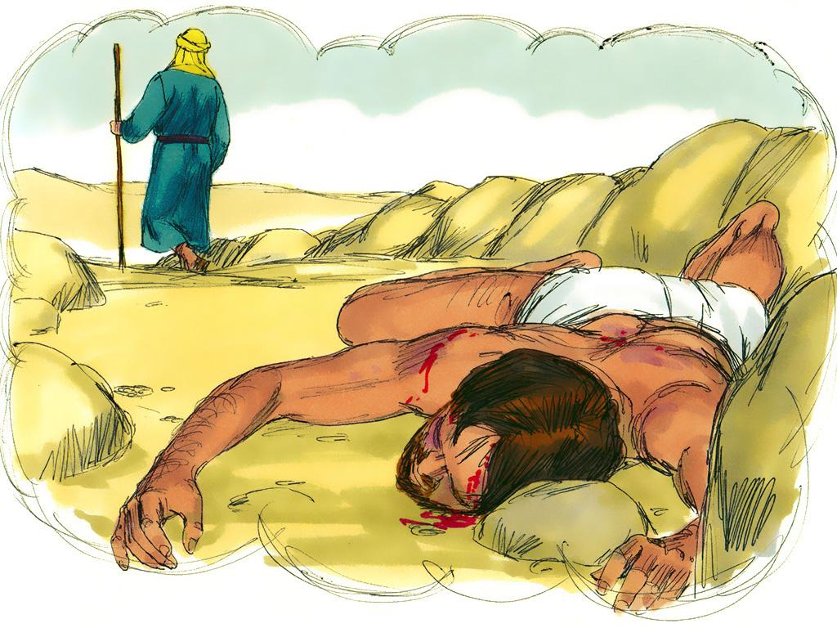
misionleccionesbiblicas.org Parábola del buen samaritano
‹#›
Notes:
6. Después, un levita vino por el camino. Los levitas conocían todas las leyes de Dios. Eran buenos judíos. ¿Crees que el levita se detuvo y ayudó al hombre? No, el levita miró al hombre, luego cruzó al otro lado del camino y pasó de largo.

Slide 7
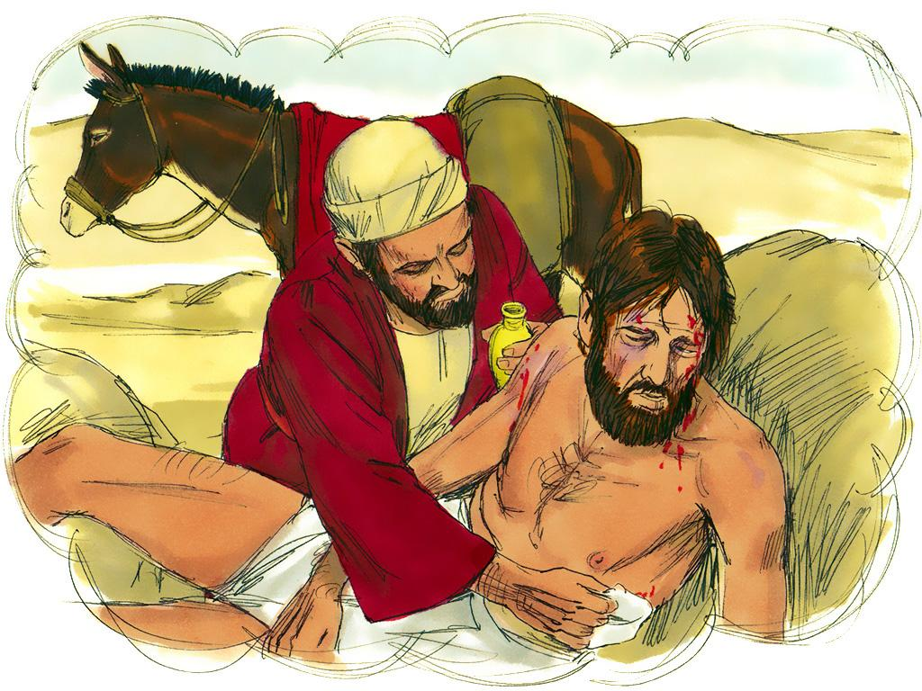
misionleccionesbiblicas.org Parábola del buen samaritano
‹#›
Notes:
7. Finalmente, un hombre de Samaria vino por el camino. Los judíos no querían a los samaritanos. Todos pensaban que los samaritanos nunca ayudarían a nadie. Pero este samaritano era bueno. Vio al hombre en el camino y se detuvo para ayudarlo. Le puso aceite y vino en las heridas. El aceite y el vino se usaban como medicina en ese tiempo.

Slide 8
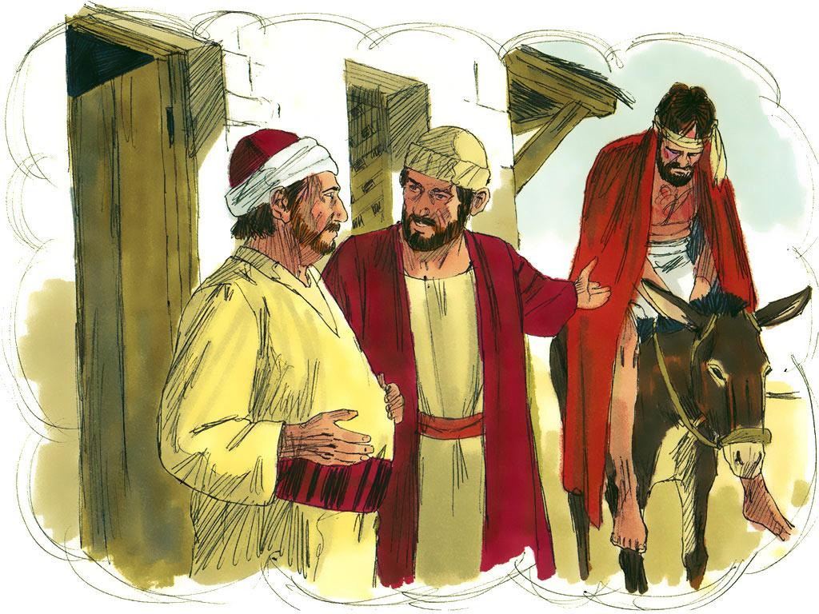
misionleccionesbiblicas.org Parábola del buen samaritano
‹#›
Notes:
8. Luego subió al hombre a su burro y lo llevó a una posada cercana. Cuidó del hombre toda la noche para asegurarse de que mejorara.

Slide 9
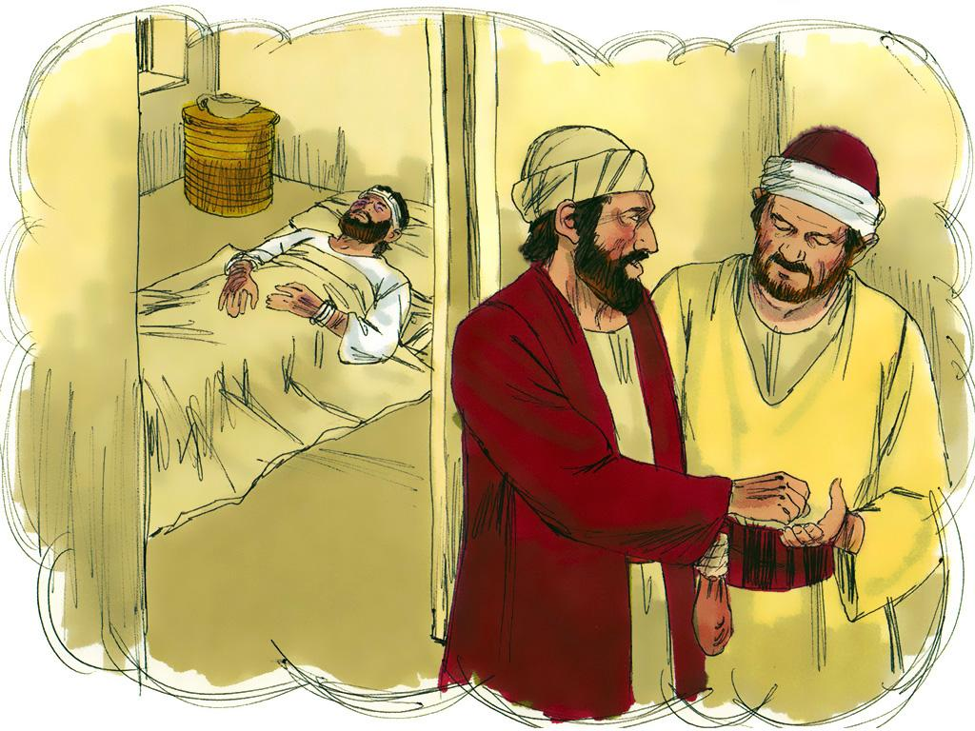
misionleccionesbiblicas.org Parábola del buen samaritano
‹#›
Notes:
9. A la mañana siguiente, el samaritano tuvo que continuar su viaje. Quería asegurarse de que el hombre herido estuviera bien cuidado, así que le dio dinero al encargado de la posada. ¡Le dio suficiente dinero para que el hombre pudiera quedarse en la posada por dos meses! Incluso le dijo al posadero que volvería la próxima vez que pasara por allí y pagaría más si el hombre aún estaba enfermo.

Slide 10
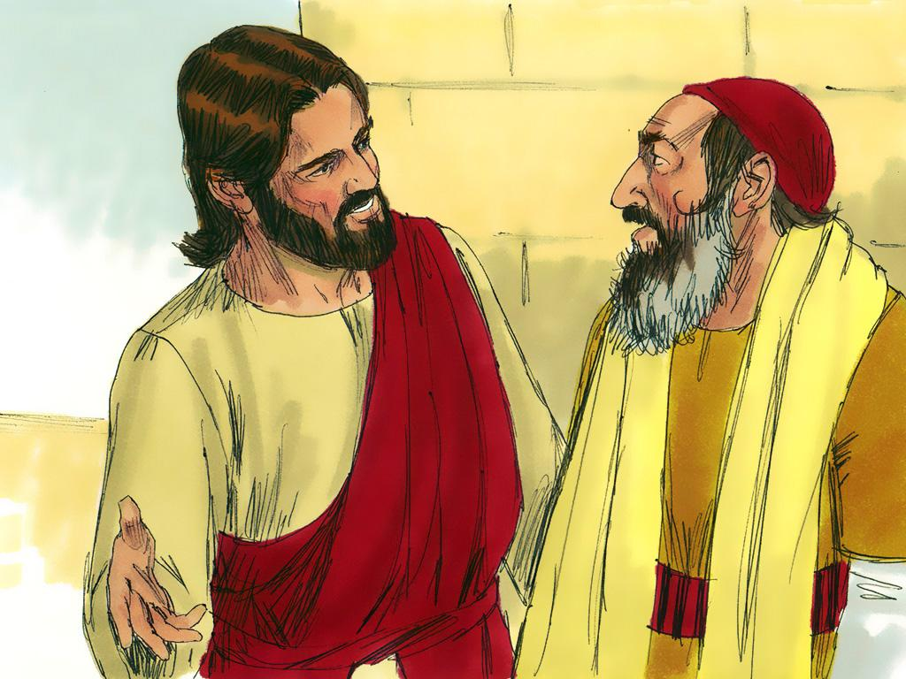
misionleccionesbiblicas.org Parábola del buen samaritano
‹#›
Notes:
10. Todos estaban muy sorprendidos al escuchar esta parábola. Cuando Jesús terminó, le hizo una pregunta al experto en la Ley de Dios:
“Tres hombres pasaron por ese camino ese día: el sacerdote, el levita y el samaritano. ¿Cuál de estos hombres piensas que fue un prójimo para el hombre que fue golpeado y asaltado?”
¿Qué crees que respondió el experto en la Ley de Dios?
¡Exacto! El samaritano fue un prójimo. Ayudar a cualquiera que necesite ayuda es ser el tipo de prójimo que Dios quiere. Ni siquiera tenemos que conocer a la persona. Debemos ayudarla simplemente porque necesita ayuda.
Dios tiene compasión por las personas que están en necesidad, y Él quiere ayudarlas. Nosotros también podemos ayudar a los demás, tal como lo hizo el samaritano, y recordar que si Dios tiene compasión por las personas necesitadas, nosotros también debemos tenerla.

Slide 11
Notas para maestros -1
4.Un hombre viajaba solo desde Jerusalén hacia el pueblo de Jericó. Mientras iba por el camino, unos ladrones lo atacaron. Lo golpearon y le quitaron todo lo que tenía – ¡hasta la ropa! El hombre quedó completamente solo en el camino. Esperó y esperó a que alguien pasara y lo ayudara.
5. Un sacerdote venía caminando por el camino. Los sacerdotes eran los ayudantes de Dios en el templo. Sabían cómo adorar a Dios. Conocían todas las reglas de Dios. ¿Crees que el sacerdote ayudó al hombre? No, el sacerdote se fue al otro lado del camino y pasó junto al hombre sin ayudarlo.
6. Después, un levita vino por el camino. Los levitas conocían todas las leyes de Dios. Eran buenos judíos. ¿Crees que el levita se detuvo y ayudó al hombre? No, el levita miró al hombre, luego cruzó al otro lado del camino y pasó de largo.
7. Finalmente, un hombre de Samaria vino por el camino. Los judíos no querían a los samaritanos. Todos pensaban que los samaritanos nunca ayudarían a nadie. Pero este samaritano era bueno. Vio al hombre en el camino y se detuvo para ayudarlo. Le puso aceite y vino en las heridas. El aceite y el vino se usaban como medicina en ese tiempo.
8. Luego subió al hombre a su burro y lo llevó a una posada cercana. Cuidó del hombre toda la noche para asegurarse de que mejorara.
1. Portada: Parábola del buen samaritano (Lucas 10:25-37)
2. Dondequiera que iba Jesús, la gente venía para escucharlo hablar acerca de Dios. Les encantaba oírle contar parábolas. Las parábolas eran historias que ayudaban a las personas a entender lecciones importantes.
Una vez, un hombre que era experto en la Ley de Dios le preguntó a Jesús: “Maestro, ¿qué debo hacer para vivir para siempre?”
Jesús sabía que ese hombre era un experto en las leyes del Antiguo Testamento. Le preguntó qué decía la Ley del Antiguo Testamento que debía hacer una persona para vivir para siempre.
3. La respuesta del hombre fue: “Ama al Señor tu Dios con todo tu corazón, con toda tu alma, con todas tus fuerzas y con toda tu mente, y, ama a tu prójimo como a ti mismo.”
Jesús le dijo al hombre que su respuesta era correcta. Ese era el mandamiento más importante. Esa es la manera de vivir para siempre.
Entonces el hombre preguntó sobre amar al prójimo como a uno mismo. ¿Tenía que amar a todos sus prójimos o solo a los que vivían cerca? Le preguntó a Jesús: “¿Quién es mi prójimo?”
En lugar de darle una respuesta directa, Jesús le contó una parábola. Esta es la parábola:
misionleccionesbiblicas.org Parábola del buen samaritano
‹#›

Slide 12
Notas para maestros -2
9. A la mañana siguiente, el samaritano tuvo que continuar su viaje. Quería asegurarse de que el hombre herido estuviera bien cuidado, así que le dio dinero al encargado de la posada. ¡Le dio suficiente dinero para que el hombre pudiera quedarse en la posada por dos meses! Incluso le dijo al posadero que volvería la próxima vez que pasara por allí y pagaría más si el hombre aún estaba enfermo.
10. Todos estaban muy sorprendidos al escuchar esta parábola. Cuando Jesús terminó, le hizo una pregunta al experto en la Ley de Dios:
“Tres hombres pasaron por ese camino ese día: el sacerdote, el levita y el samaritano. ¿Cuál de estos hombres piensas que fue un prójimo para el hombre que fue golpeado y asaltado?”
¿Qué crees que respondió el experto en la Ley de Dios?
¡Exacto! El samaritano fue un prójimo. Ayudar a cualquiera que necesite ayuda es ser el tipo de prójimo que Dios quiere. Ni siquiera tenemos que conocer a la persona. Debemos ayudarla simplemente porque necesita ayuda.
Dios tiene compasión por las personas que están en necesidad, y Él quiere ayudarlas. Nosotros también podemos ayudar a los demás, tal como lo hizo el samaritano, y recordar que si Dios tiene compasión por las personas necesitadas, nosotros también debemos tenerla.
misionleccionesbiblicas.org Parábola del buen samaritano
‹#›

Slide 13


Atribución: Esta ayuda visual fue construida por Mary Nelson www.missionbibleclass.org utilizando:
Recopilación de textos y diapositivas de Mary Nelson
Texto y diapositivas de Mary Nelson
Ilustraciones de Sweet Publishing http://sweetpublishing.com/
Acceso a través de www.freebibleimages.org y https://www.unfoldingword.org/sweet-publishing/
Alteración: Texto añadido a la portada.
Puede descargar este pase de diapositivas de misionleccionesbiblicas.org.
Atribución/Reconocimiento-CompartirIgual 4.0 Internacional Deed, CC BY-SA 4.0
https://creativecommons.org/licenses/by-sa/4.0/deed.es
Recursos gratuitos para compartir la Palabra de Dios con los niños:
misionleccionesbiblicas.org (en español)
www.missionbibleclass.org (in English)
misionleccionesbiblicas.org Parábola del buen samaritano
‹#›

